Slide 1
Метод автоматического определения переменного ритмического рисунка и переменного темпа цифровой музыкальной записи на основе байесовского иерархического моделирования
МОСКОВСКИЙ ГОСУДАРСТВЕННЫЙ ТЕХНИЧЕСКИЙ УНИВЕРСИТЕТ ИМЕНИ Н.Э. БАУМАНА (НАЦИОНАЛЬНЫЙ ИССЛЕДОВАТЕЛЬСКИЙ УНИВЕРСИТЕТ)
Студент: Петрова Анна Алексеевна
Группа: ИУ7-86Б
Научный руководитель: Кивва Кирилл Андреевич
Москва, 2023 г.

Slide 2
Цель: реализовать метод автоматического определения переменных темпа и ритма музыки на основе байесовского иерархического моделирования.
Задачи:
проанализировать предметную область, основные методы определения темпа и ритма, сформулировать задачу;
разработать метод решения поставленной задачи;
спроектировать и реализовать программное обеспечение;
сравнить результаты работы реализованного метода с результатами, полученными с помощью известных аналогов.

Slide 3
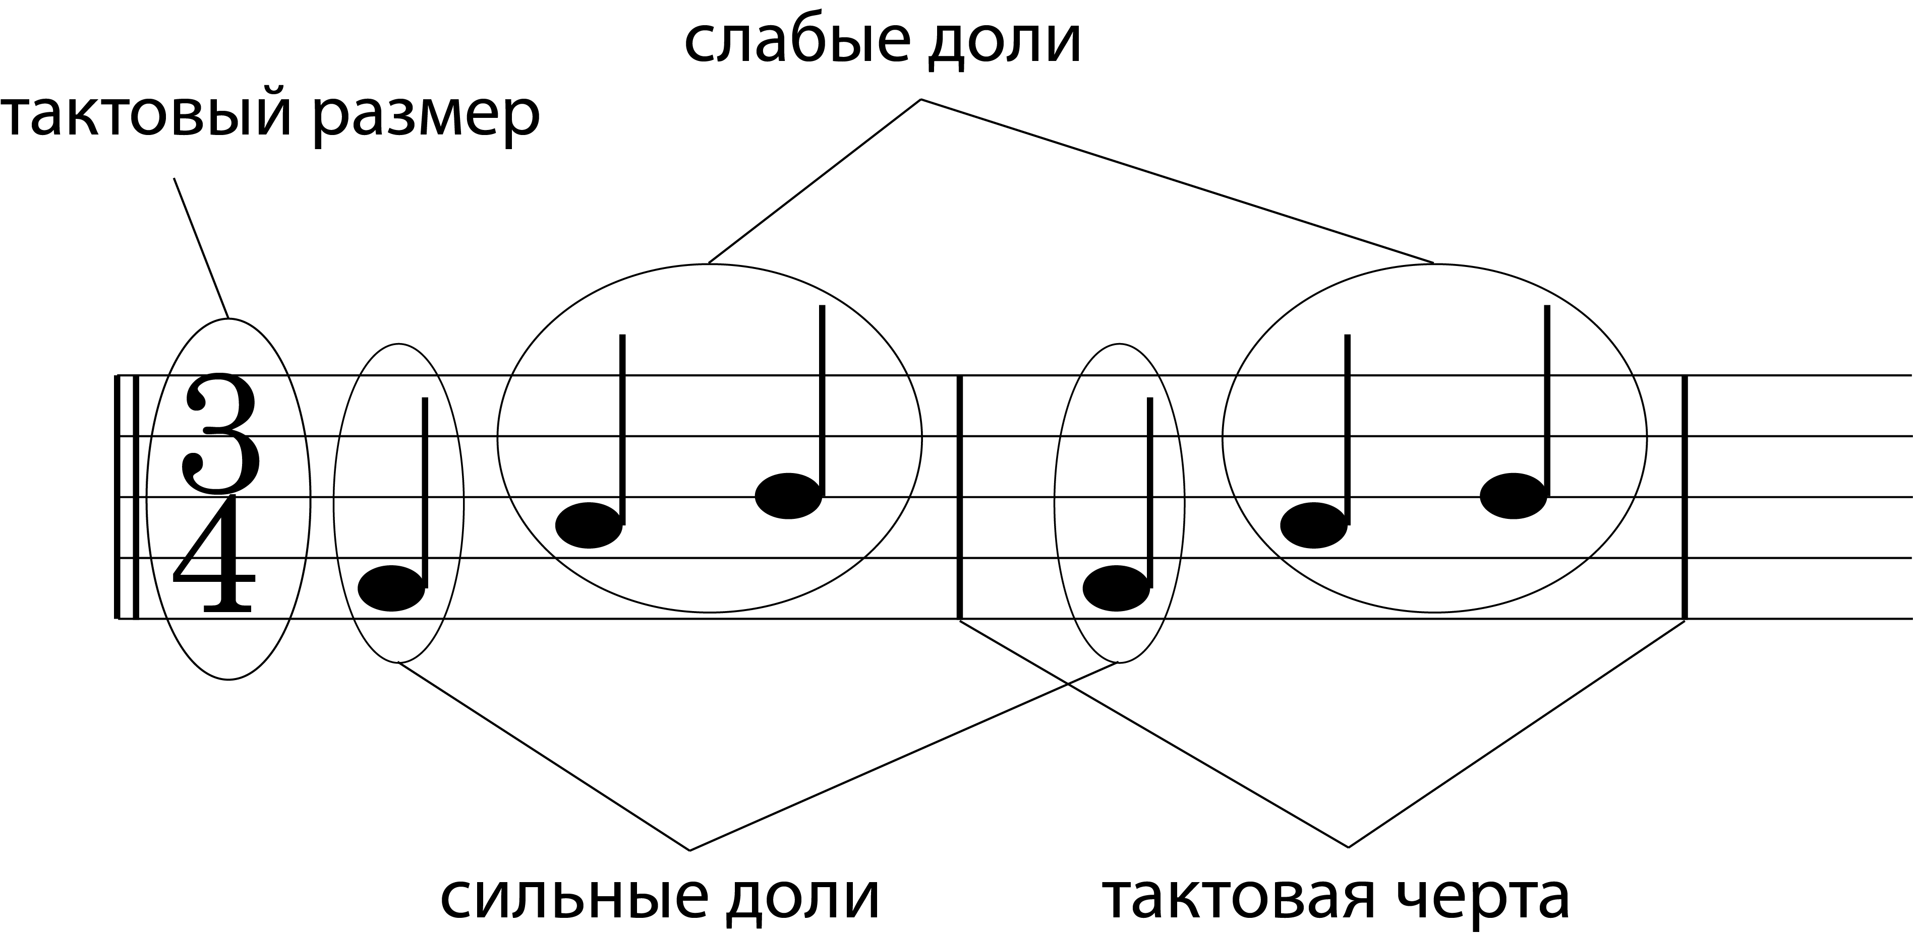
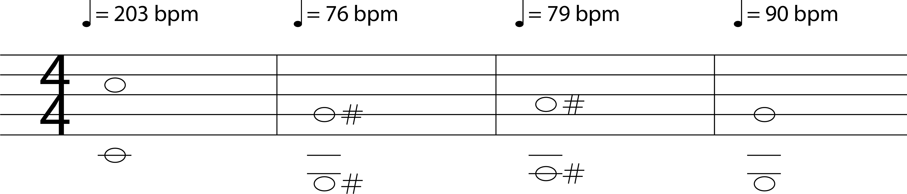
Понятие ритмического рисунка
Темп – мера времени в музыке, упрощенно – «скорость исполнения музыки».
Ритм – чередование сильных и слабых долей в определенном темпе (тактовый размер + тактовая черта).
Темп и ритм музыки могут быть переменными, т. е. изменяться в определенных тактах.
Задача определения постоянного темпа решена.
Задача определения переменного темпа и ритма остается открытой.

Slide 4
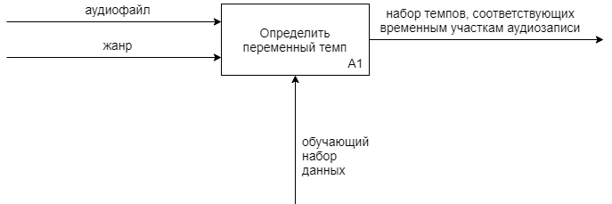
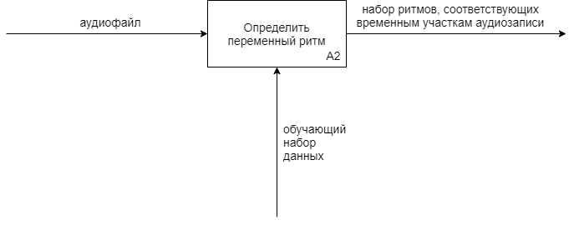
Метод решения задачи
Ограничения:
формат входного аудиофайла – mp3;
знаменатели размеров равны 4.

Slide 5
Методы определения ритма и темпа
Метод | Точность результатов | Переменный темп и ритм | Формат входного аудиофайла | Размер обучающего датасета*
ДВП** | ~ 65 % (13 верных из 20) | Не определяются | Нет ограничений | Обучение не нужно
Скрытые марковские модели | ~ 80 % | Могут определяться при модификации метода | MIDI | 88
На основе БИМ*** | ~ 82% | Не определяются | Нет ограничений | 100
Сверточная нейросеть | До 92% | Не определяются | Нет ограничений | 8596
*На основе данных из исследований
**ДВП – дискретное вейвлет-преобразование
***БИМ – байесовское иерархическое моделирование

Slide 6
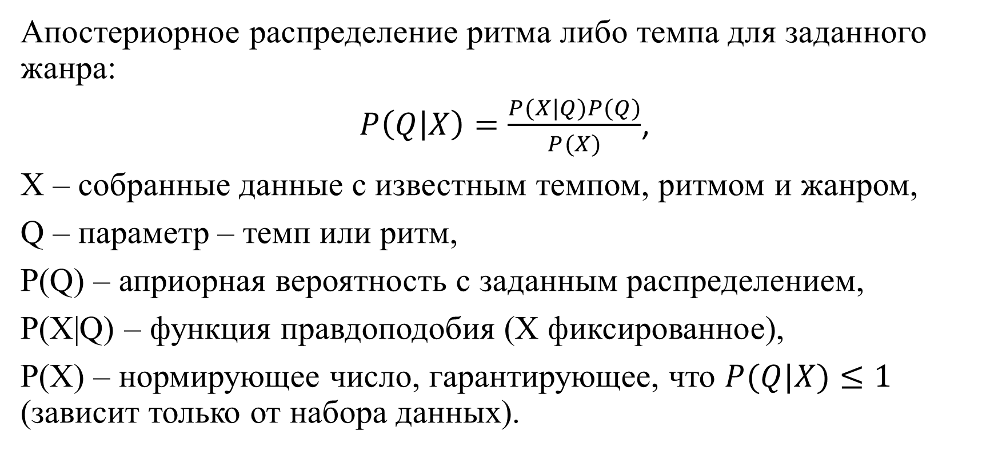
Байесовское моделирование
Апостериорное распределение ритма либо темпа для заданного жанра:
$P\left(Q | X\right)=\frac{P(X|Q)P(Q)}{P(X)}$,
X – собранные данные с известным темпом, ритмом и жанром,
Q – параметр – темп или ритм,
P(Q) – априорная вероятность с заданным распределением,
P(X|Q) – функция правдоподобия (X фиксированное),
P(X) – нормирующее число, гарантирующее, что $P(Q|X)≤1$ (зависит только от набора данных).

Slide 7
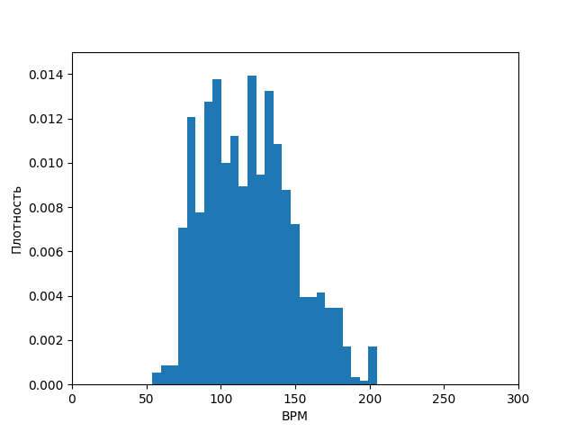
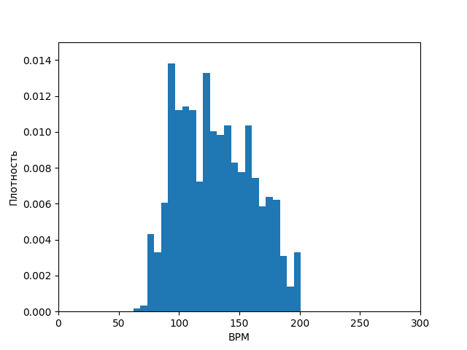
Корреляция темпа с жанром
Темп музыки имеет некоторую корреляцию с жанром.
За счет учета этого фактора возможно улучшить результаты уже существующих методов.
Акустическая музыка
Рок-музыка

Slide 8
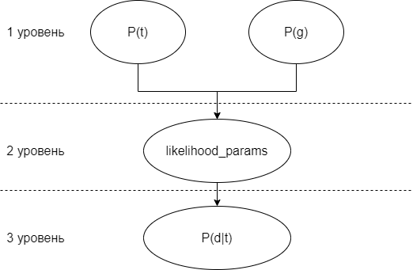
Иерархический подход к байесовскому моделированию
t – темпы для жанра,
g – коэффициент жанра анализируемой музыки,
P(t), P(g) – априорные распределения темпа и значений коэффициентов жанра,
likelihood_params – распределение параметров функции правдоподобия,
P(d|t) – функция правдоподобия.

Slide 9
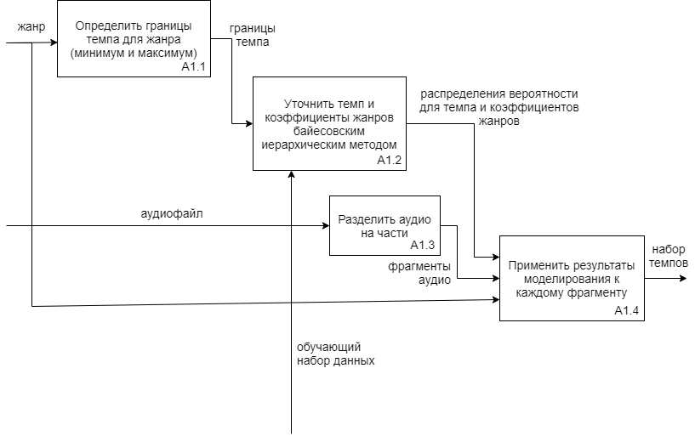
Определение переменного темпа

Slide 10
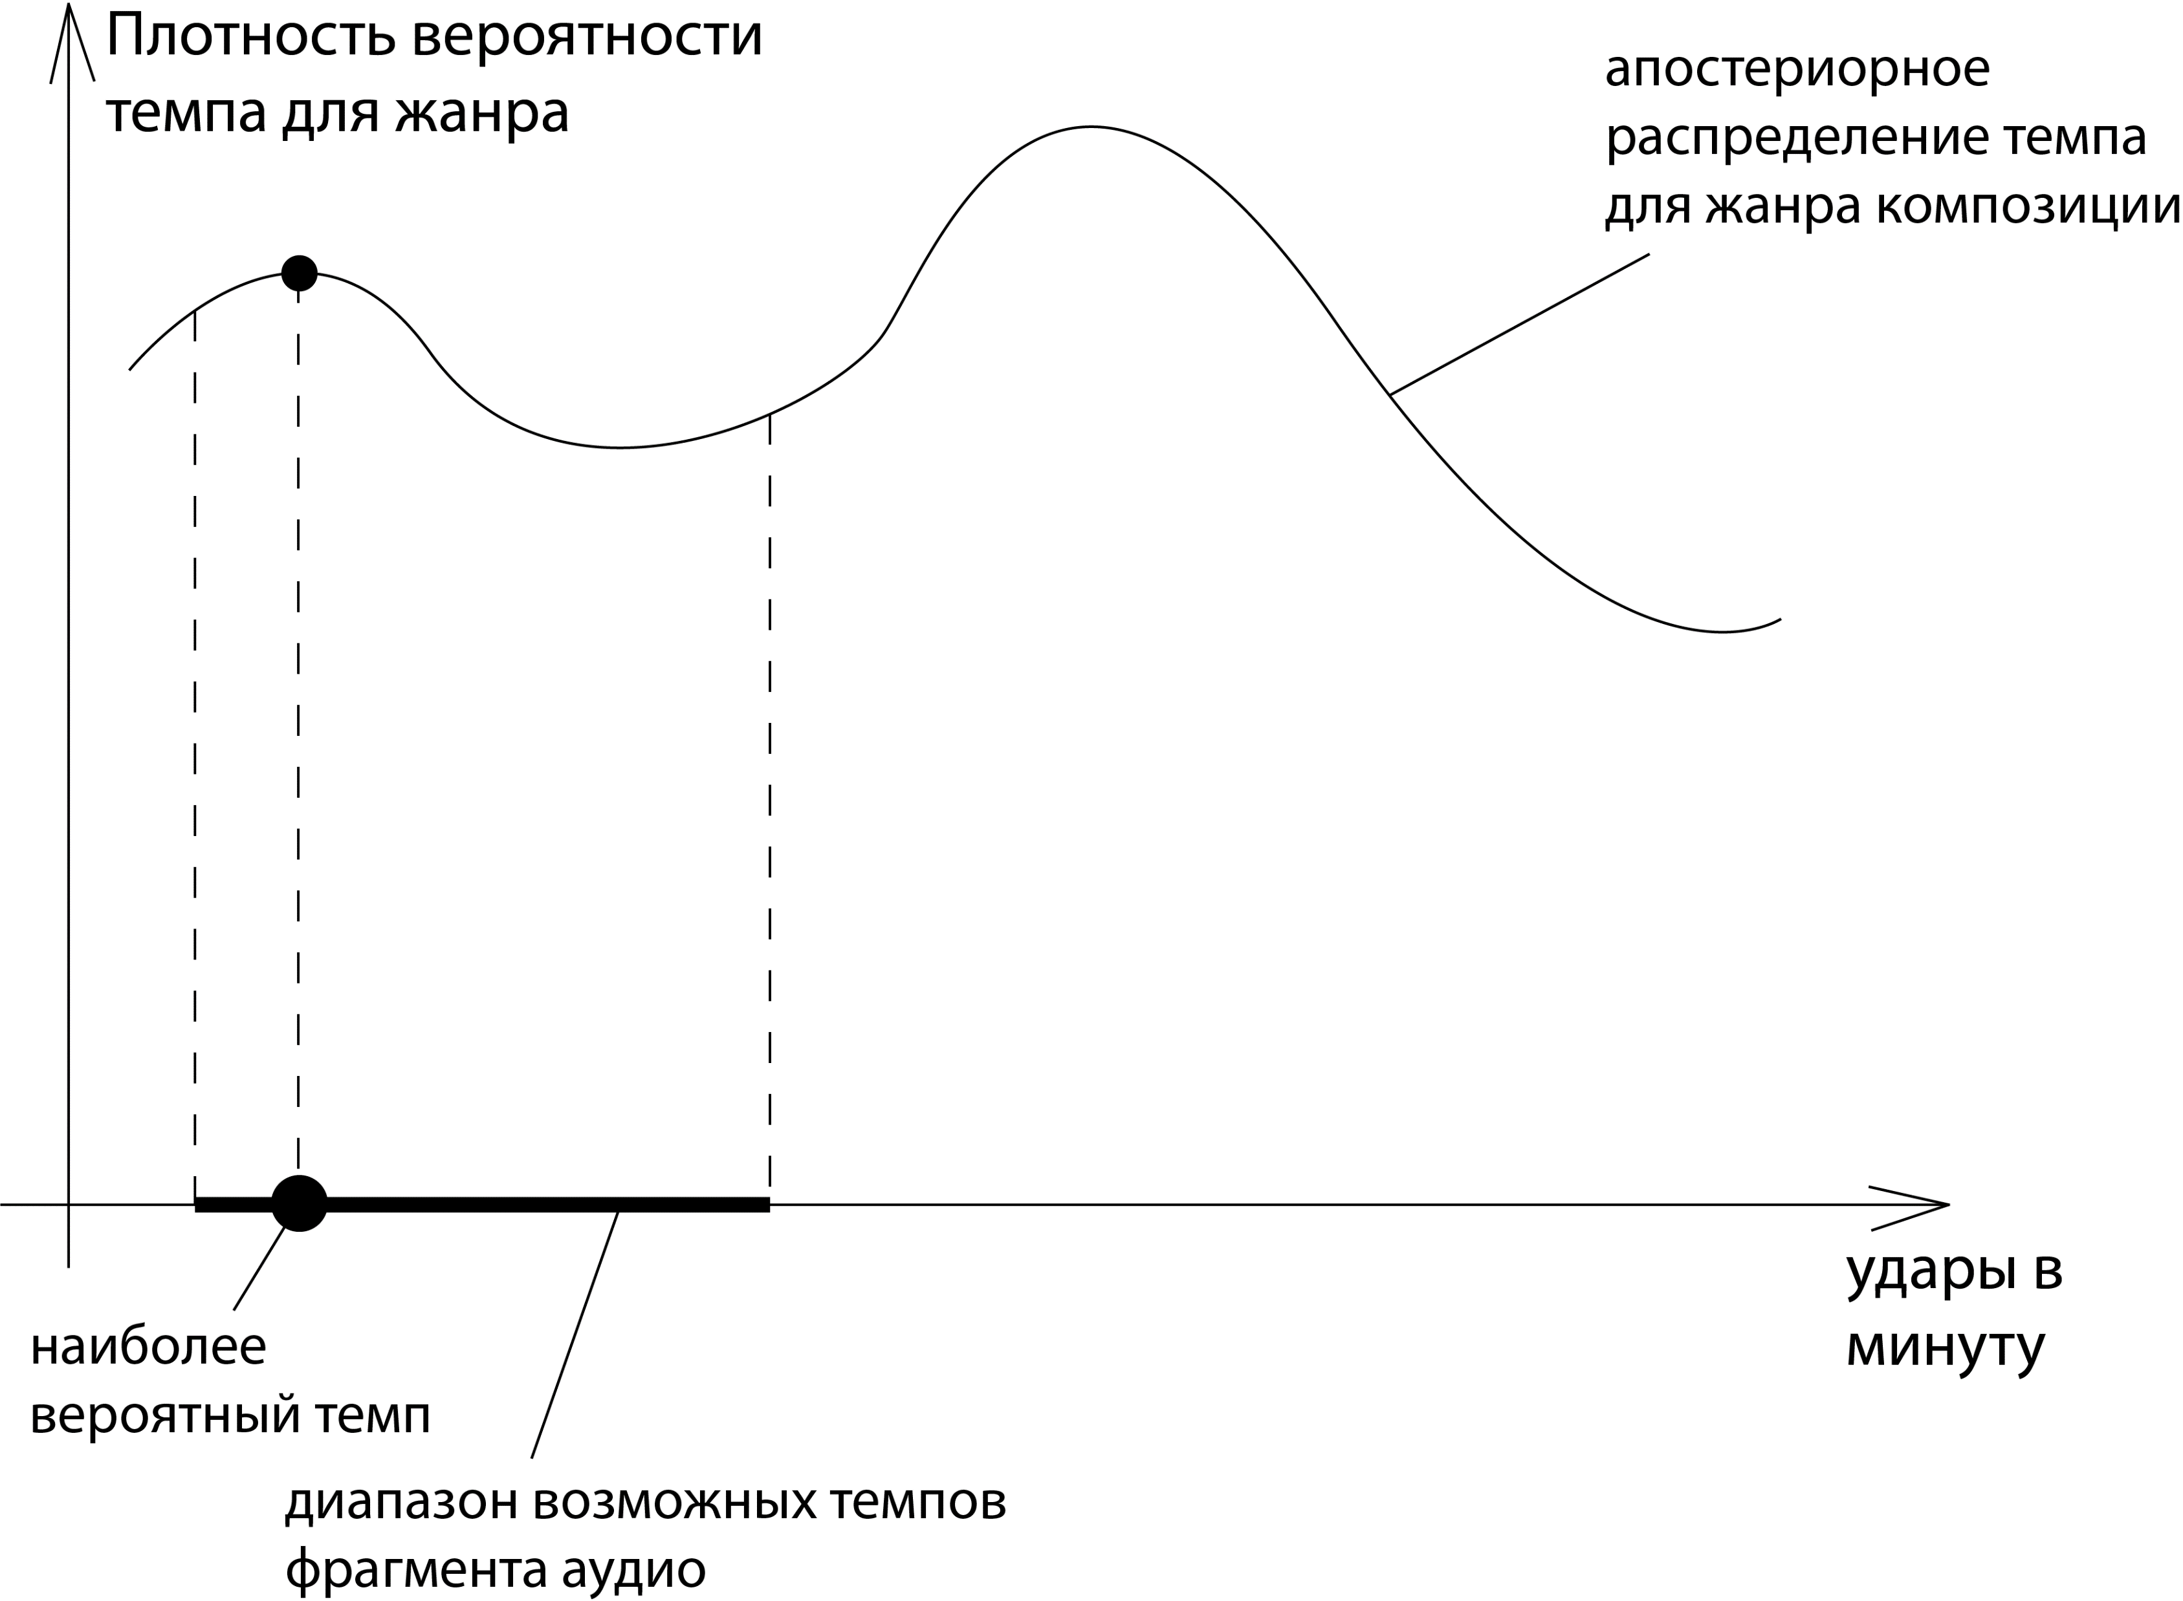
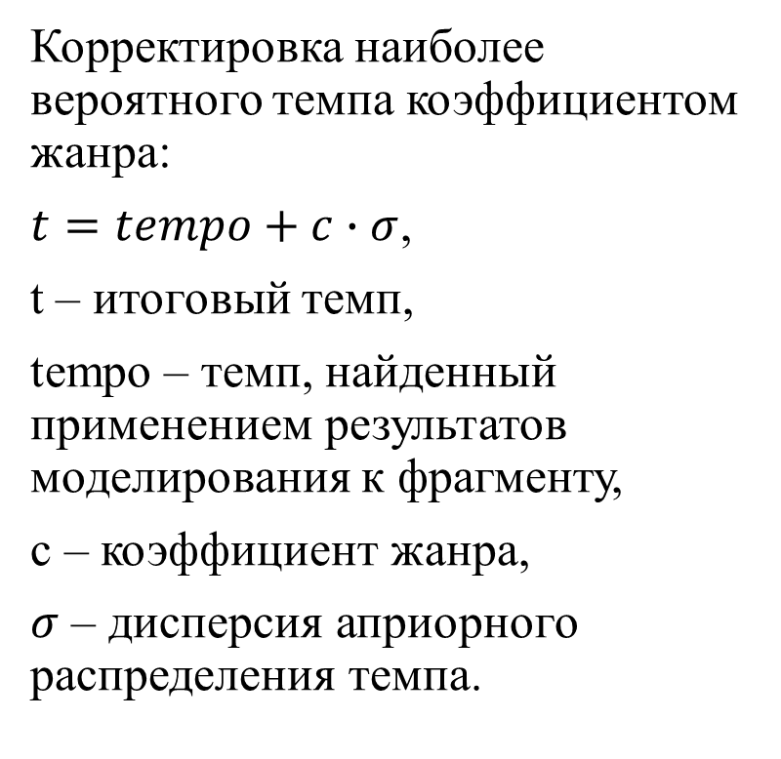
Применение результатов моделирования к аудио фрагменту
Корректировка наиболее вероятного темпа коэффициентом жанра:
$t=tempo+c∙σ$,
t – итоговый темп,
tempo – темп, найденный применением результатов моделирования к фрагменту,
с – коэффициент жанра,
$σ$ – дисперсия априорного распределения темпа.

Slide 11
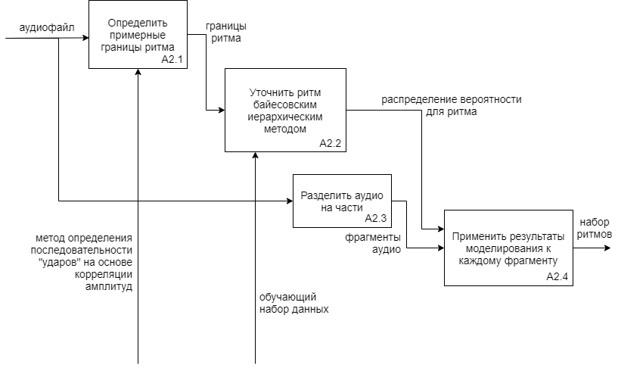
Определение переменного ритма

Slide 12
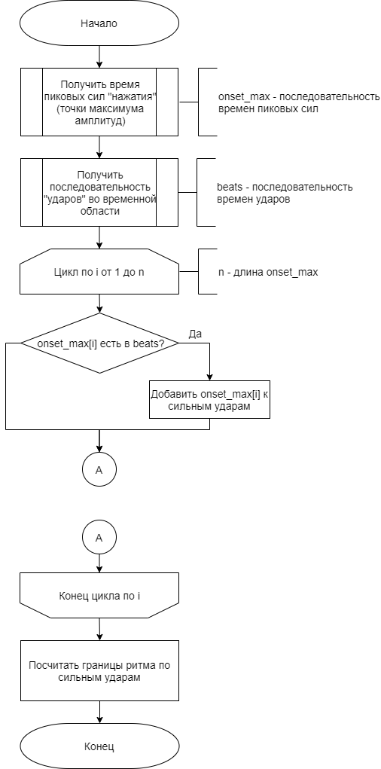
Определение границ ритма

Slide 13
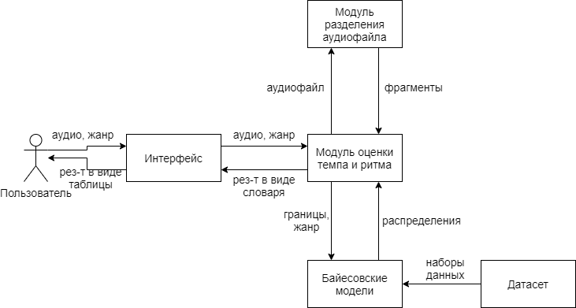
Структура программного обеспечения

Slide 14
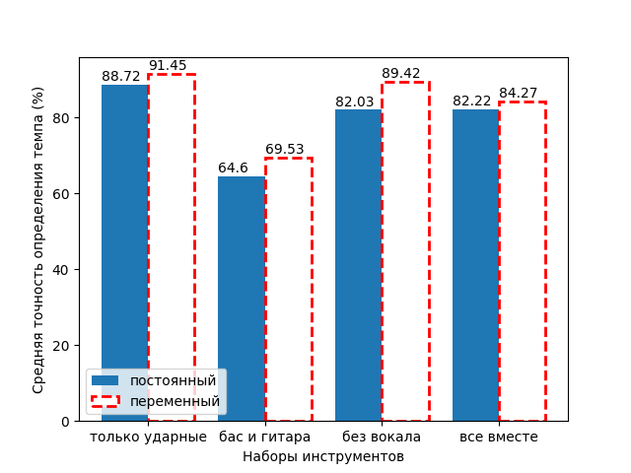
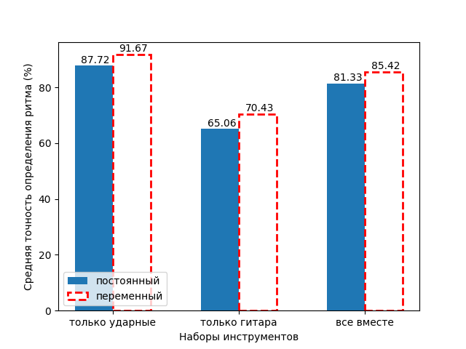
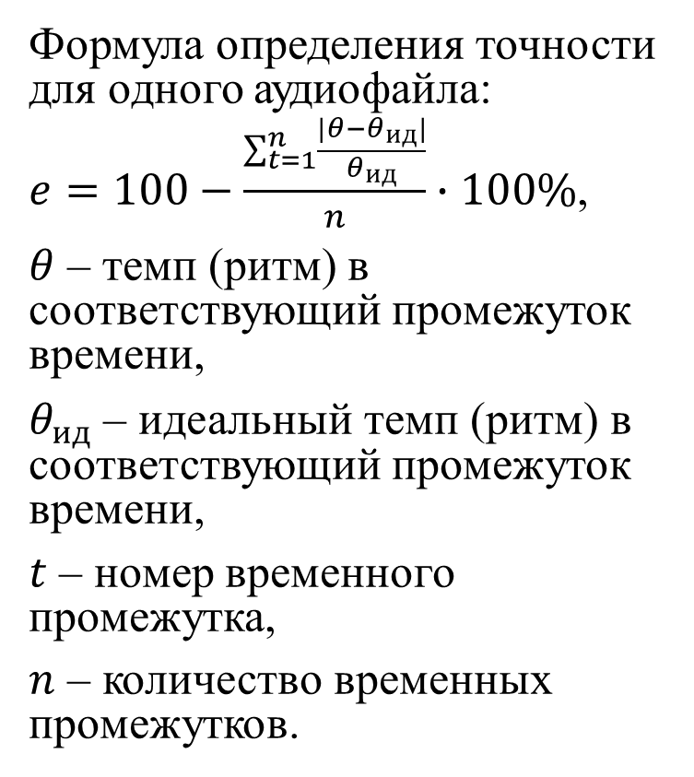
Точность определения ритмического рисунка при разных наборах музыкальных инструментов
Формула определения точности для одного аудиофайла:
$e=100−\frac{\sum_{t=1}^{n}{\frac{|θ−θ_{ид}|}{θ_{ид}}}}{n}∙100\%$,
$θ$ – темп (ритм) в соответствующий промежуток времени,
$θ_{ид}$ – идеальный темп (ритм) в соответствующий промежуток времени,
$t$ – номер временного промежутка,
$n$ – количество временных промежутков.
Точность для темпа (%):
Точность для ритма (%):

Slide 15
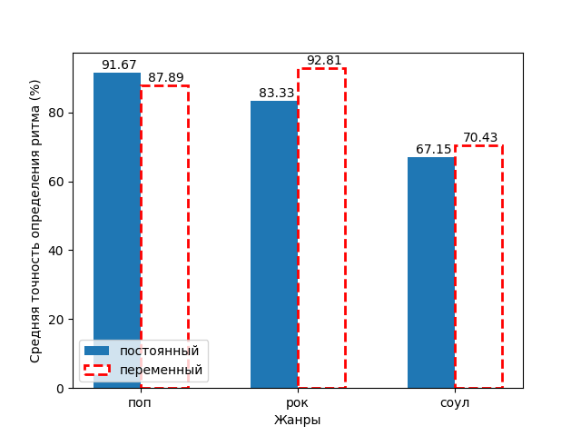
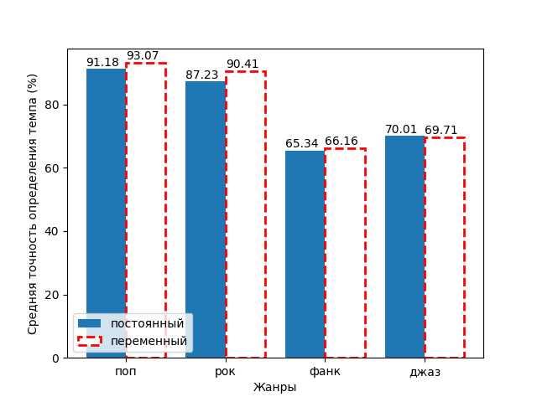
Точность определения ритмического рисунка при разных жанрах
Точность определения темпа (%):
Точность определения ритма (%):

Slide 16
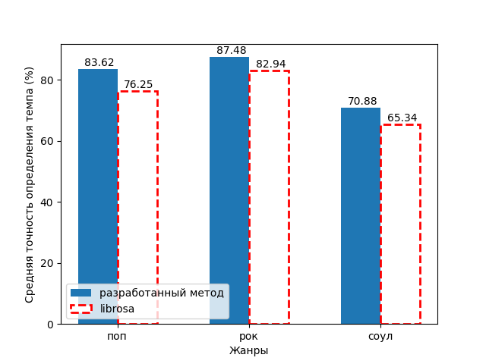
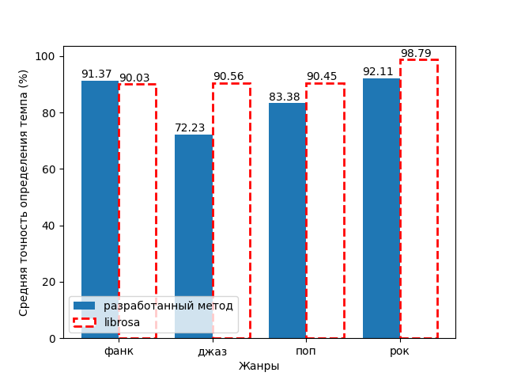
Сравнение результатов работы с аналогом
Точность определения переменного темпа (%):
Точность определения постоянного темпа (%):
Предложенный метод определяет переменный темп с более высокой точностью, чем аналог.

Slide 17
Заключение
Цель достигнута: был разработан метод автоматического определения переменных темпа и ритма музыки на основе байесовского иерархического моделирования.
Были решены все задачи:
проанализирована предметная область, методы определения темпа и ритма и сформулирована задача;
разработан метод решения поставленной задачи;
спроектировано и реализовано программное обеспечение;
проведено сравнение результатов работы реализованного метода с результатами, полученными с помощью аналога.
Разработанный метод рекомендуется к применению для определения переменных темпа и ритма музыки.

Slide 18
Дальнейшее развитие
Улучшение оценки постоянного темпа
Увеличение точности определения темпа и ритма при работе с гитарной музыкой
Повышение точности результатов при работе с более сложными и нестандартными жанрами (фанк, джаз, классика)
Определение размеров с другими знаменателями
Добавление работы с иными форматами аудиофайлов

